Slide 1


비대면-온라인 강좌 매뉴얼
(스마트 LMS 사용법)

Slide 2
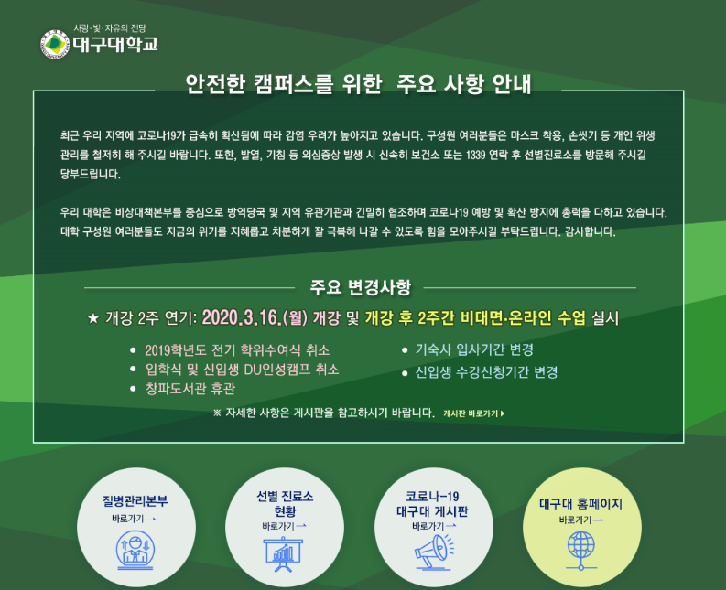
1.대구대학교 홈페이지 접속
○ daegu.ac.kr로 접속 후 대구대 홈페이지 바로가기 클릭

Slide 3
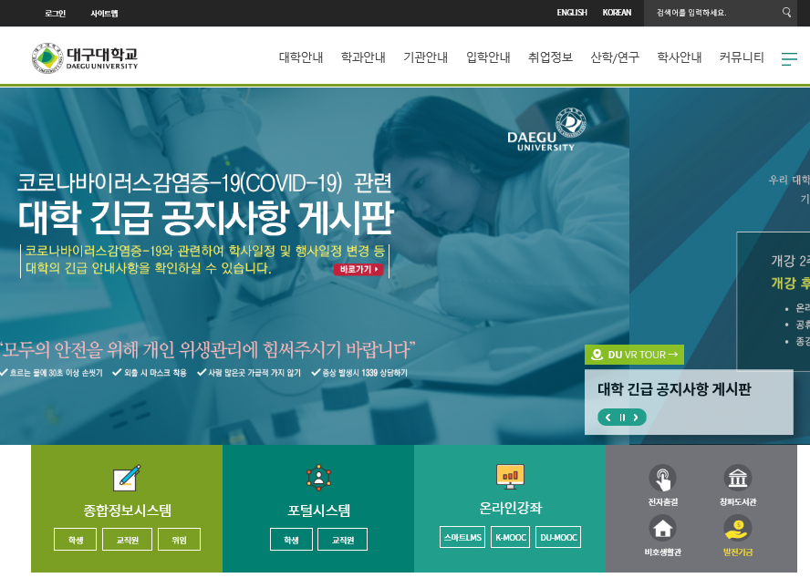
2. 스마트 LMS 접속
○ 대구대 홈페이지 스마트LMS 클릭

Slide 4
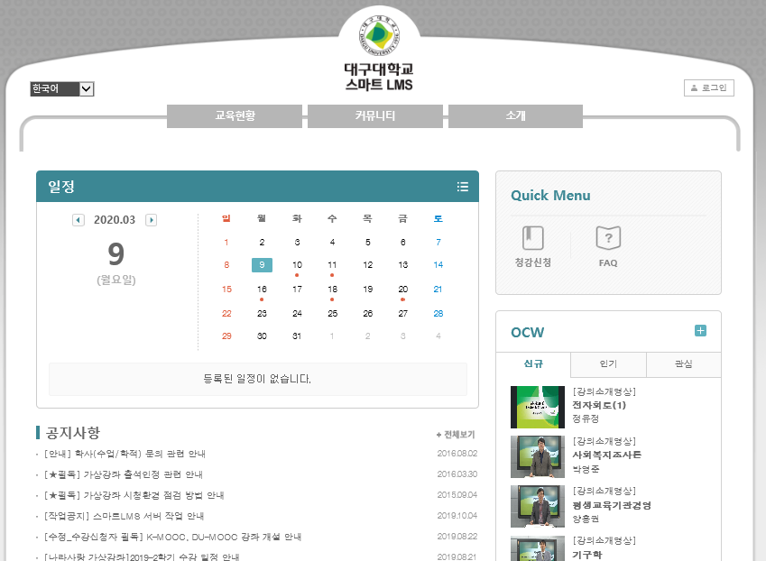
3. 스마트 LMS 로그인 접근
○ 스마트LMS 로그인 클릭

Slide 5
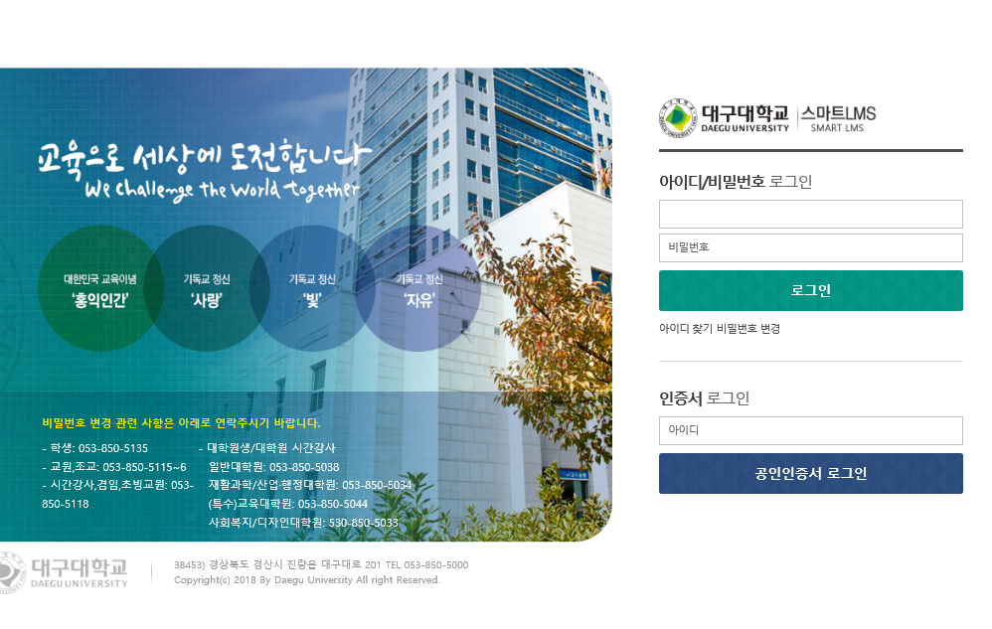
4. 스마트 LMS 로그인
○ 아이디: 학번 / 비밀번호 입력 후 로그인 클릭
(초기 비밀번호는 본인 주민등록번호 뒷자리임.)

Slide 6
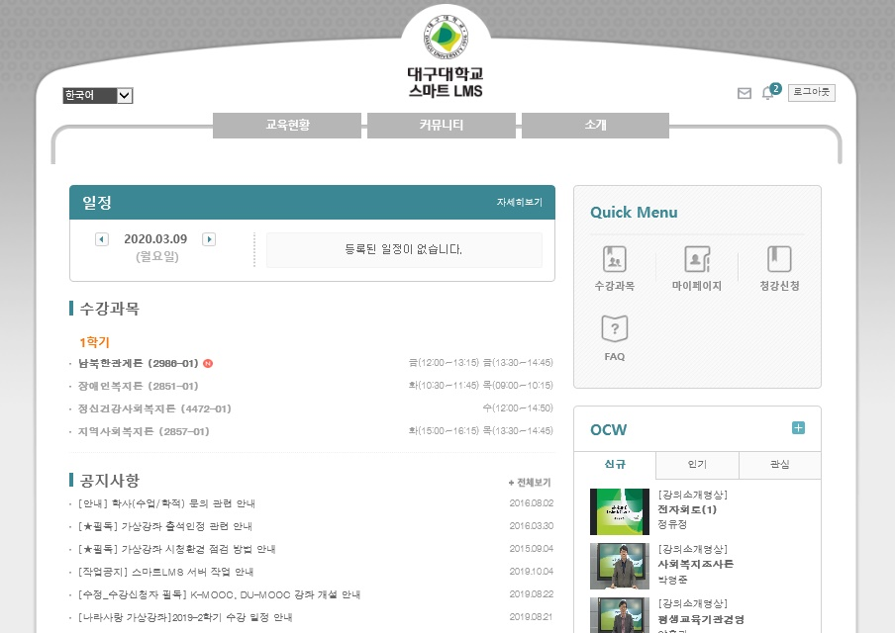
5. 수강과목 확인
○ 본인 수강 과목명 클릭으로 해당 과목 접속

Slide 7
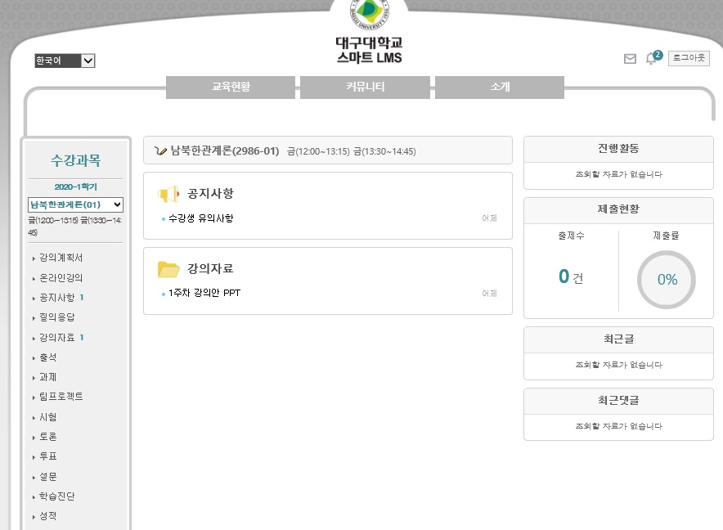
6. 과목별 세부사항 확인 방법
○ 과목별 강의계획서, 공지사항, 온라인강의, 강의자료, 질의응답 클릭으로 해당 메뉴 별 확인 및 이용 가능

Slide 8
7. 온라인 강의 접속
○ 온라인강의 출석 및 강의 수강을 위해 온라인강의 클릭

Slide 9
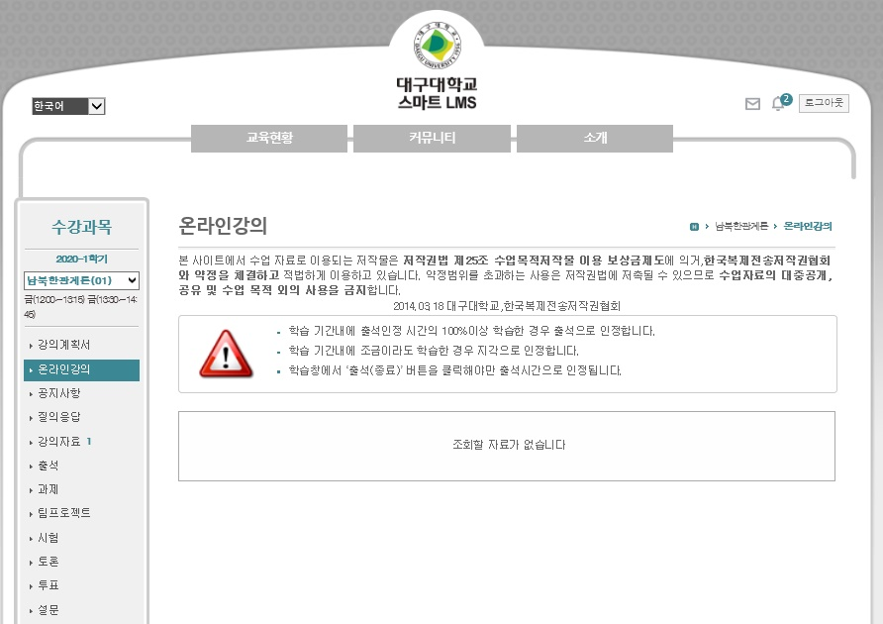
8. 온라인 수강하기
○ 온라인 강의 리스트 확인 후 강의 클릭으로 강의 수강하기
(위의 사진은 온라인강의 등록 전으로 강의 리스트가 표시되지 않음)

